Slide 1
Séjour linguistique à Valence
Du 10 au 14 février 2025

Slide 2
-Bain linguistique authentique
-Immersion culturelle
-Découverte d'un rythme de vie différent avec l’immersion dans les familles hôtesses
-Ouverture à la différence
-Découverte des sites notables de la ville de Valence
Les objectifs
- linguistique
-culturel
-humain

Slide 3
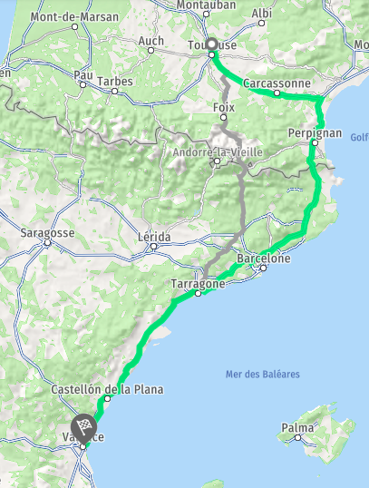
Voyage à Valence du 10 au 14 février 2025
Transport en autobus
Trajet de 756 km
Nombre de participants :
36 élèves 4ème et 3ème LCE
3 accompagnatrices : Mme Sanchez, Mme Girard,
Mme Beaudoin
Sur Place :
Hébergement dans des familles hôtesses en pension complète dans la ville de Valence
Le déjeuner du départ devra être fourni par vos soins.

Slide 4

Un aperçu du programme
Le centre ville de Valence
Le musée Fallero
La cité des arts et des sciences
La naranja
El Albufera

Slide 5
Le travail pédagogique
Pendant le séjour:
-écoute (compréhension de l’oral) des présentations des visites
-réalisation des interviews auprès des familles, des adultes et des guides (expression orale en interactivité)
-réalisations de présentations orales
En classe :
Différents travaux seront réalisés autour de ce séjour tels que par exemple:
-Découverte culturelle des sites visités avant et après le séjour
-Etude des différentes plaquettes explicatives et documents obtenus sur place.
-réalisation d'un carnet de voyage
-etc…

Slide 6
Les documents à fournir
-Autorisation de sortie de territoire (Cerfa n° 15646*01) accompagnée de la copie de la pièce d'identité du responsable légal qui a complété l'autorisation
-Carte d’identité de l’élève en cours de validité
-Carte européenne en cours de validité (demande à faire auprès de votre caisse d’assurance maladie)
-Justificatif d’assurance responsabilité civile et individuelle accident

